Slide 1
ERP需求说明
V1.0

Slide 2
目的
1
系统功能
2
性能要求
3

Slide 3
目的
公司的发展和壮大需要更多、更频繁地采购物料，现有ERP（Enterprise resource planning）系统已无法满足物料采购供应链管理、仓储管理等方面的要求。为降低物料运维成本，提升管理效能，提高工作效率，保证项目开发进度，急需搭建公司的内部ERP系统。

Slide 4
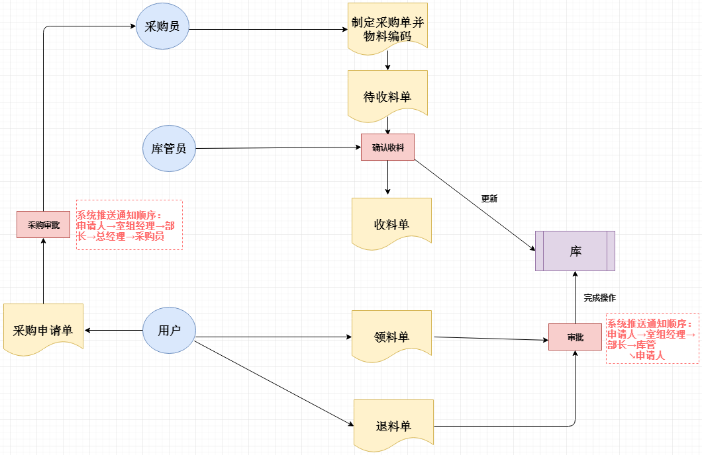
系统功能
1.业务流程
业务流程图

Slide 5
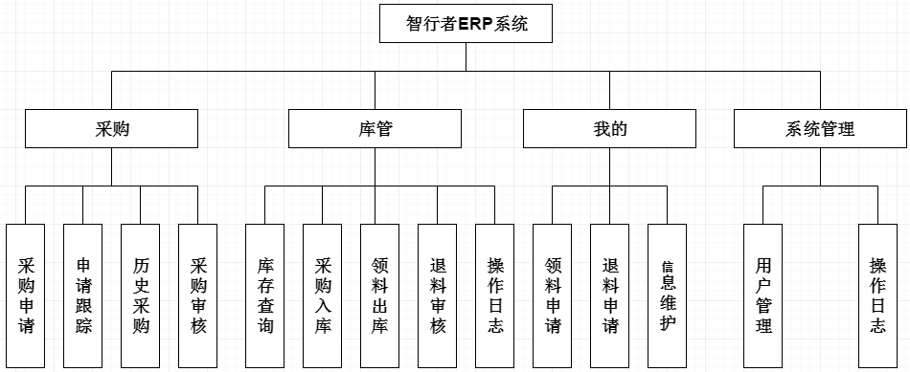
系统功能
2.系统结构
系统结构图

Slide 6
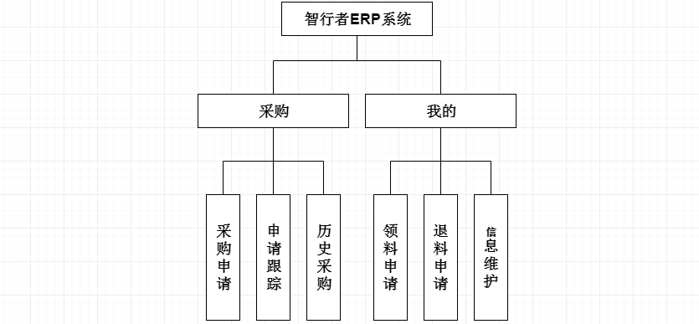
系统功能
3.系统权限控制
普通用户系统权限图
权限说明：
管理员在添加用户时可对该用户设置特有系统权限。管理员可在用户管理模块中对该用户的权限进行修改。

Slide 7
系统功能
4.信息权限控制
物料信息表
权限说明：
1:物料基本信息，所有人可见；
2:权限控制信息，管理员添加用户时给指定用户设置的指定权限。可在用户管理模块对该用户权限进行修改。
 | 是否固定 | 是否可修改 | 录入人 | 权限 | 要求
名称 | 是 | 否 | 采购 | 1
物料编码 | 是 | 否 | 采购 | 1 | 排他性
型号 | 是 | 否 | 采购 | 1
品牌 | 是 | 否 | 采购 | 1
厂家 | 是 | 否 | 采购 | 1
规格 | 是 | 否 | 采购 | 1
Sn号 | 否 | 是 | 采购 | 1 | 排他性
申请人 | 否 | 是 | 采购 | 1
采购申请单号 | 否 | 是 | 采购 | 1
申请日期 | 否 | 是 | 采购 | 1
项目编号 | 否 | 是 | 采购 | 1
合同号 | 否 | 是 | 采购 | 2
采购订单号 | 否 | 是 | 采购 | 1
质检单号 | 否 | 是 | 质检 | 1
到货日期 | 否 | 是 | 采购 | 1 | 应关联收料单号日期
领料人 | 否 | 是 | 库管 | 1
领料单号 | 否 | 是 | 库管 | 1
领料项目 | 否 | 是 | 库管 | 1
领料日期 | 否 | 是 | 库管 | 1 | 应关联领料单号日期
退料单号 | 否 | 是 | 库管 | 1
退库日期 | 否 | 是 | 库管 | 1 | 应关联退库单号日期
供应商编号 | 否 | 是 | 采购 | 1
供应商 | 否 | 是 | 采购 | 1
单价 | 否 | 是 | 采购 | 2
数量 | 否 | 是 | 采购 | 2
金额 | 否 | 是 | 采购 | 2
税率 | 否 | 是 | 采购 | 2 | 固定公式
发票 | 否 | 是 | 采购 | 2
库存量 | 否 | 是 | 自动 | 2 | 自动核算
库存位置 | 是 | 是 | 库管 | 2 | 库管填写

Slide 8
性能要求
1.数据精确度
1. 开单日期，填单日期精确到日；
2. 单价，货款精确到小数点后三位；
3. 物料编码，供应商编号，项目编号，编号长度为最长8位；
4. 登录名不含特殊字符，密码长度为6-16。

